Slide 1


大模型系列 – 大模型算法
SSM 状态空间模型
ZOMI

Slide 2
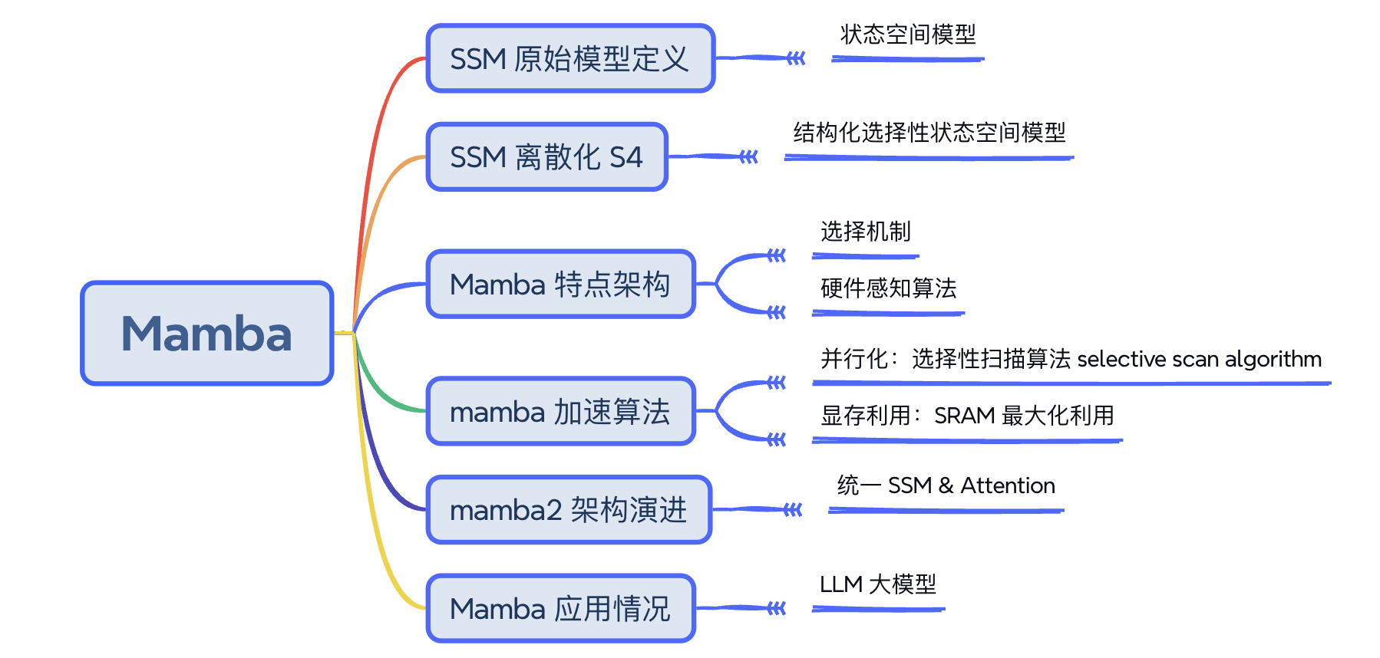
Mamba

Slide 3
本节内容
Transformer 的问题：Problem of Transformers
RNNs 的问题：Problem of RNNs
SSM 基本原理：State Space Model
SSM 计算方程：State Space Equation

Slide 4
01
Transformer 问题

Slide 5
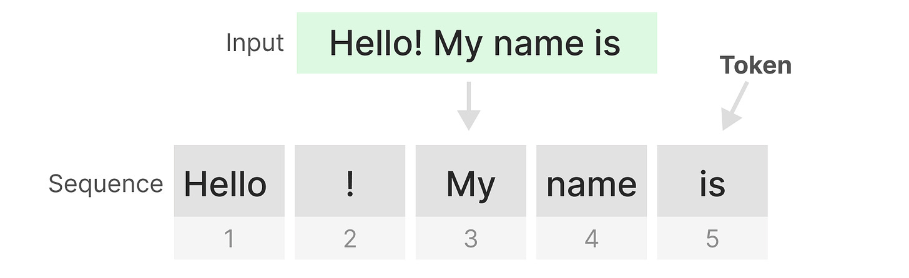
Input
Transformer 将任何文本输入视为由令牌组成的序列。

Slide 6
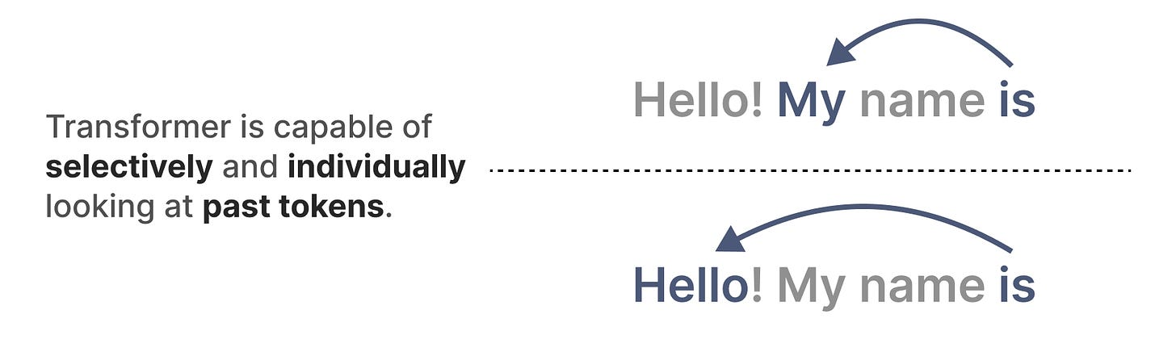
Transformer 主要优点：无论接收到什么输入，都可以回顾序列中任何早期 Token 来推导其表示。

Slide 7
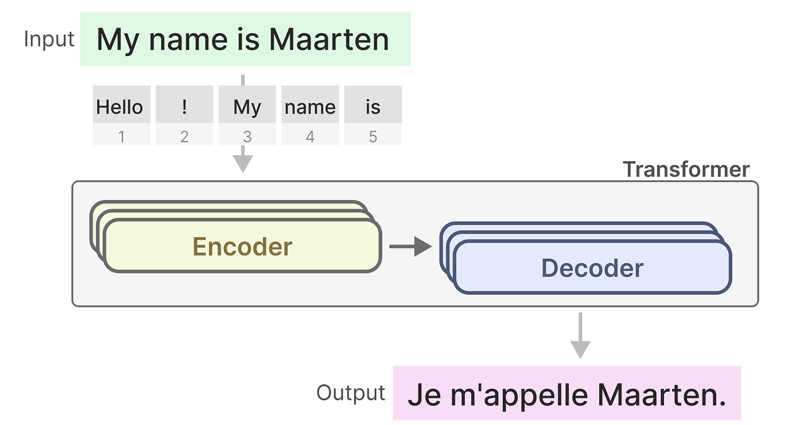
Transformer 完整结构

Slide 8
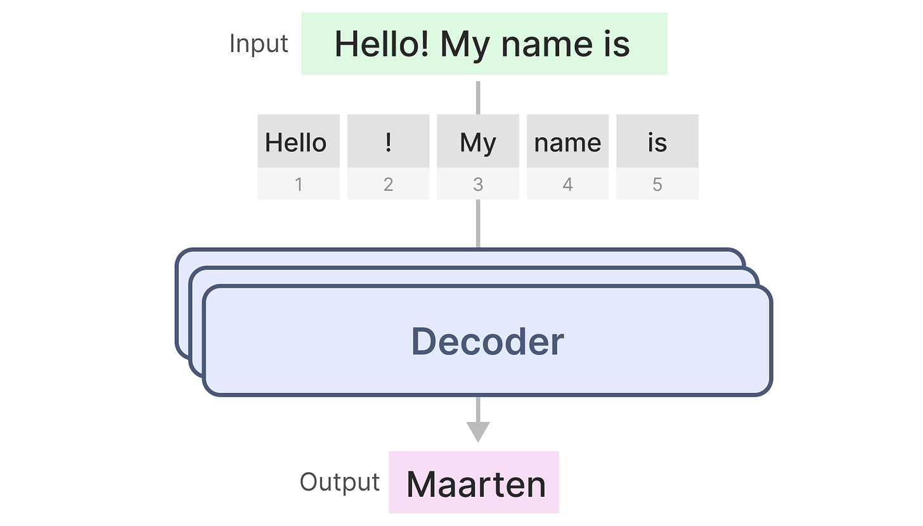
Transformer Decoder

Slide 9
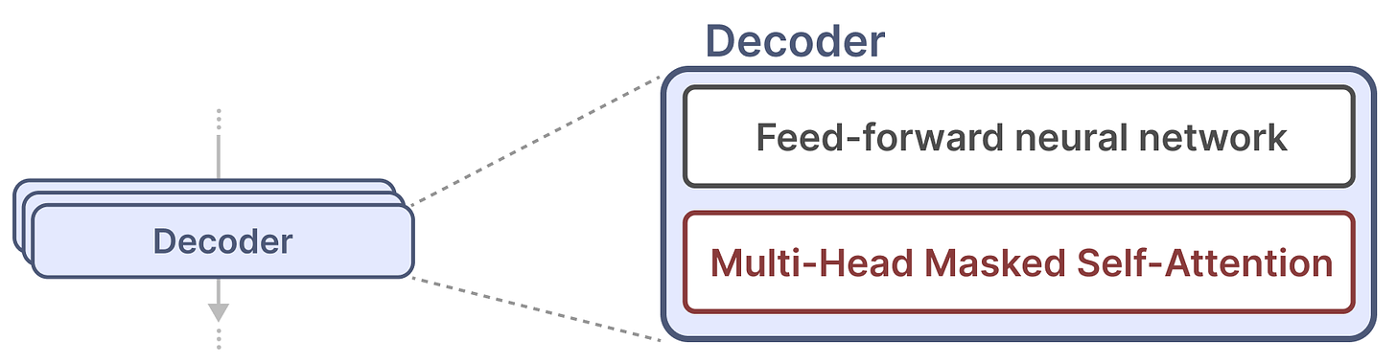
Transformer Decoder
Decoder 由两个主要组件组成：掩码自注意力机制 Self Attention + 前馈神经网络 Forward Network

Slide 10
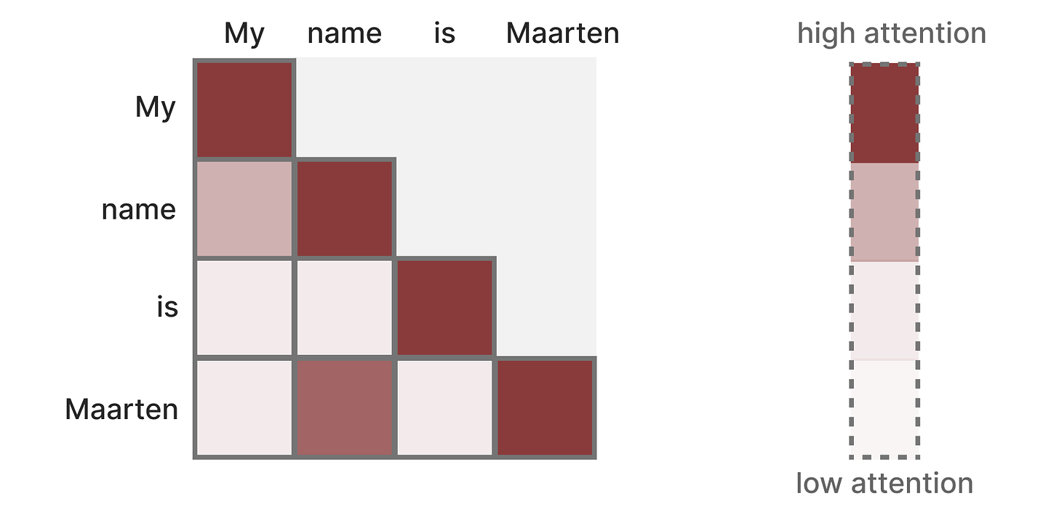
Transformer Decoder

Slide 11
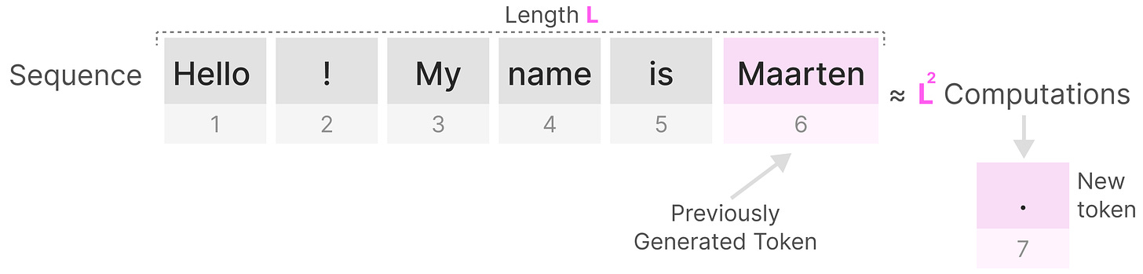
Transformer 计算
并行：矩阵将每个 Token 与之前出现 Token 进行比较。矩阵中权重由 Token 对间相关性决定。
推理：生成下一个 Token 时，需要重新计算整个序列注意力，即使已经生成了一些 Token。

Slide 12
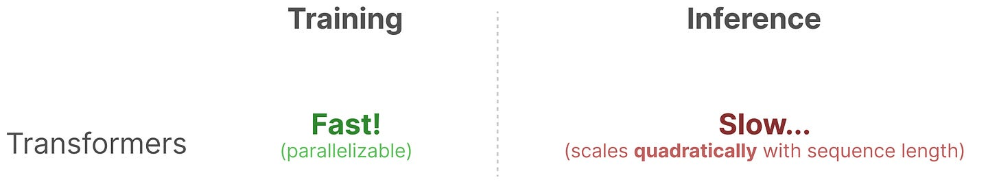

Transformer 计算
生成一个长度为 $n$ 的序列的令牌大约需要 $n^{2}$ 次计算

Slide 13
02
What About
RNNs

Slide 14
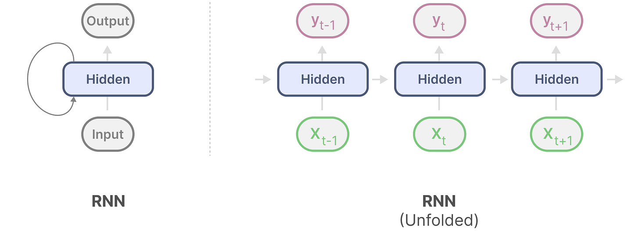
RNN 优势 & 问题

Slide 15
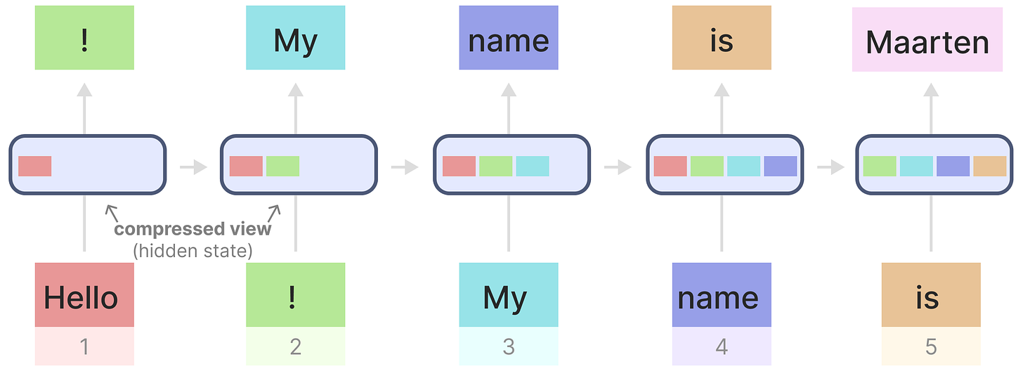
RNN 优势 & 问题
生成输出时，RNN 只需要考虑前一个隐藏状态和当前输入，避免重新计算所有先前隐藏状态。
随着序列长度线性增加，RNNs 可以快速推理。理论上，RNNs 可以拥有无限长上下文长度。

Slide 16
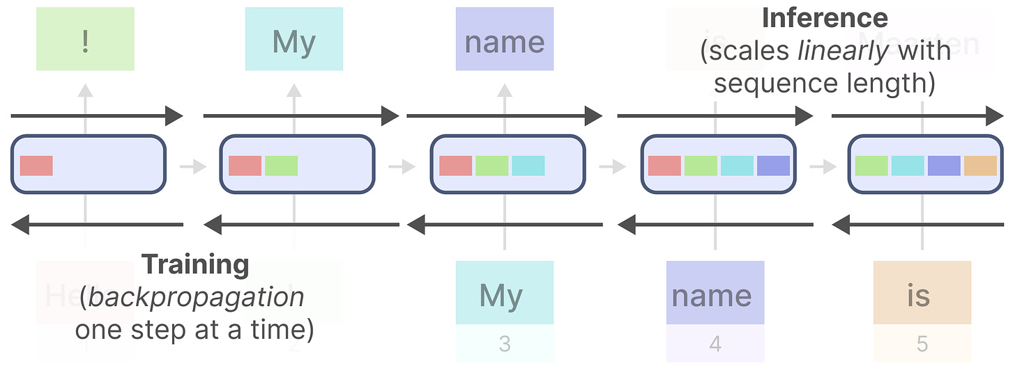
RNN 优势 & 问题
由于需要按顺序逐个步骤进行，因此无法并行进行训练。

Slide 17
RNN 优势 & 问题
线性空间占用，串行导致训练过程慢，但能够进行白然且快速地执行推理
训练过程的梯度反向传播被迫逐个通过各个单元，更新参数
推理过程受影响，因此 RNN 受益于其较为简单的结构设计，获得了相对快的推理速度
遗忘问题，无法有效处理长程依赖关系
即便有 LSTM 和 GRU 等门控的设计，也只是延缓遗忘造成严重影响的位置
面对长序列仍然无能为力

Slide 18
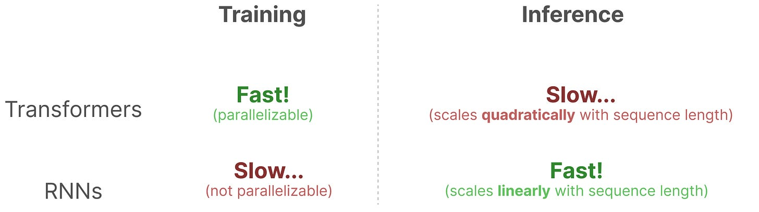
RNN 优势 & 问题

Slide 19
能否找到一种架构，既能像 Transformer 一样并行化训练，同时又能进行与序列长度成线性比例推理？

Slide 20
03
SSM 原理

Slide 21
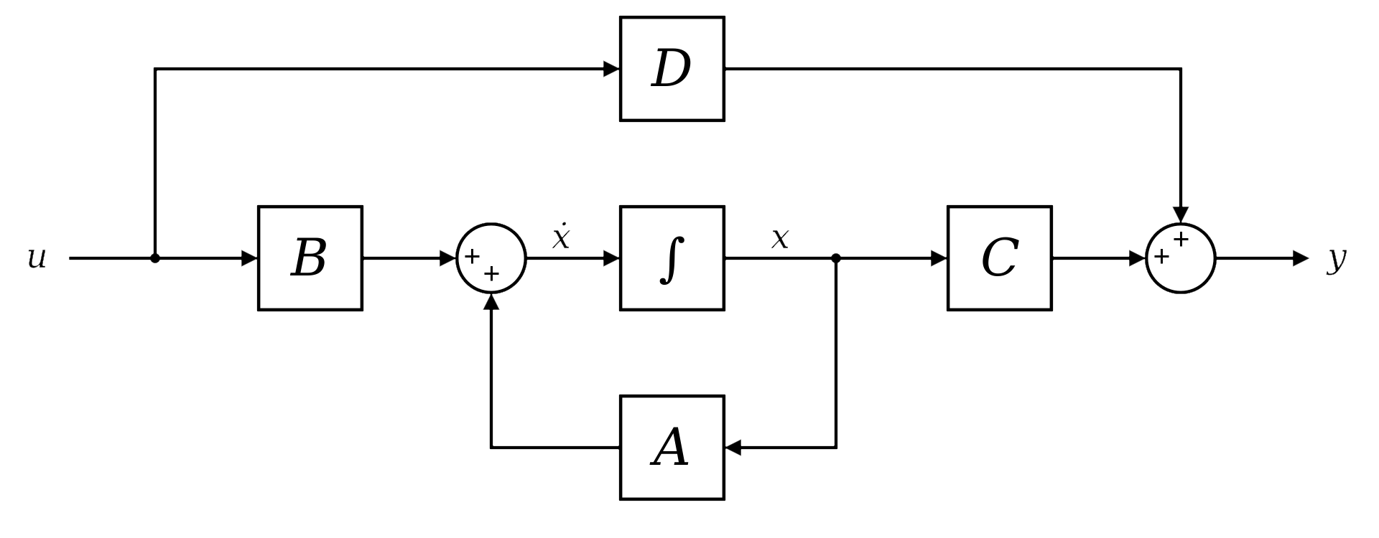
SSM
Intelligent Control Systems: An Introduction with Examples
State-space representation → State Space Model

Slide 22
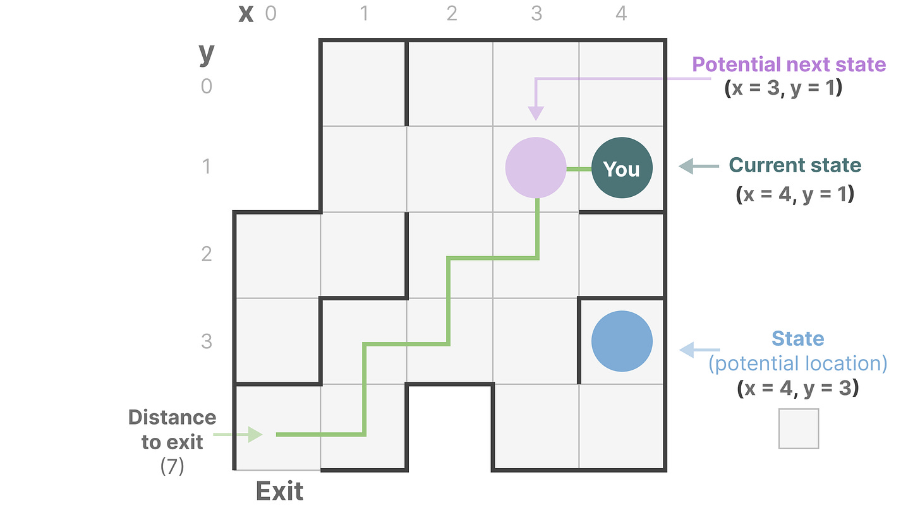
State Space 状态空间

Slide 23
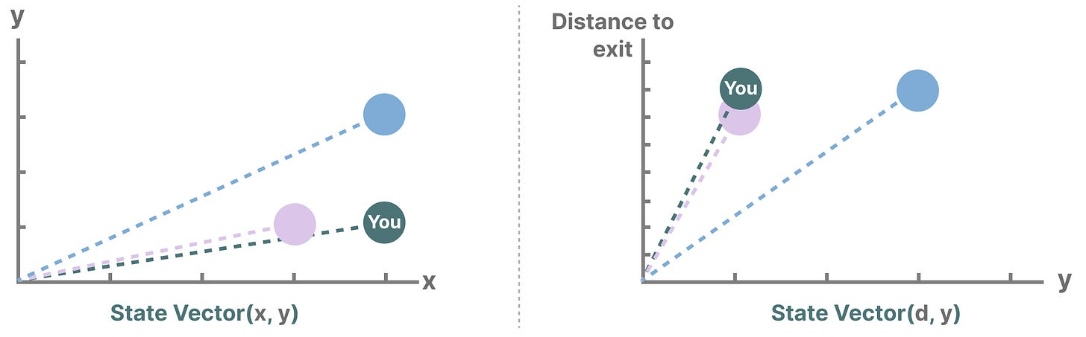
State Vector 状态向量
状态空间：描述系统所需的最少数量的变量。通过定义系统可能状态来数学地表示问题方式。
状态向量：在空间中可以通过向量来进行表示。

Slide 24
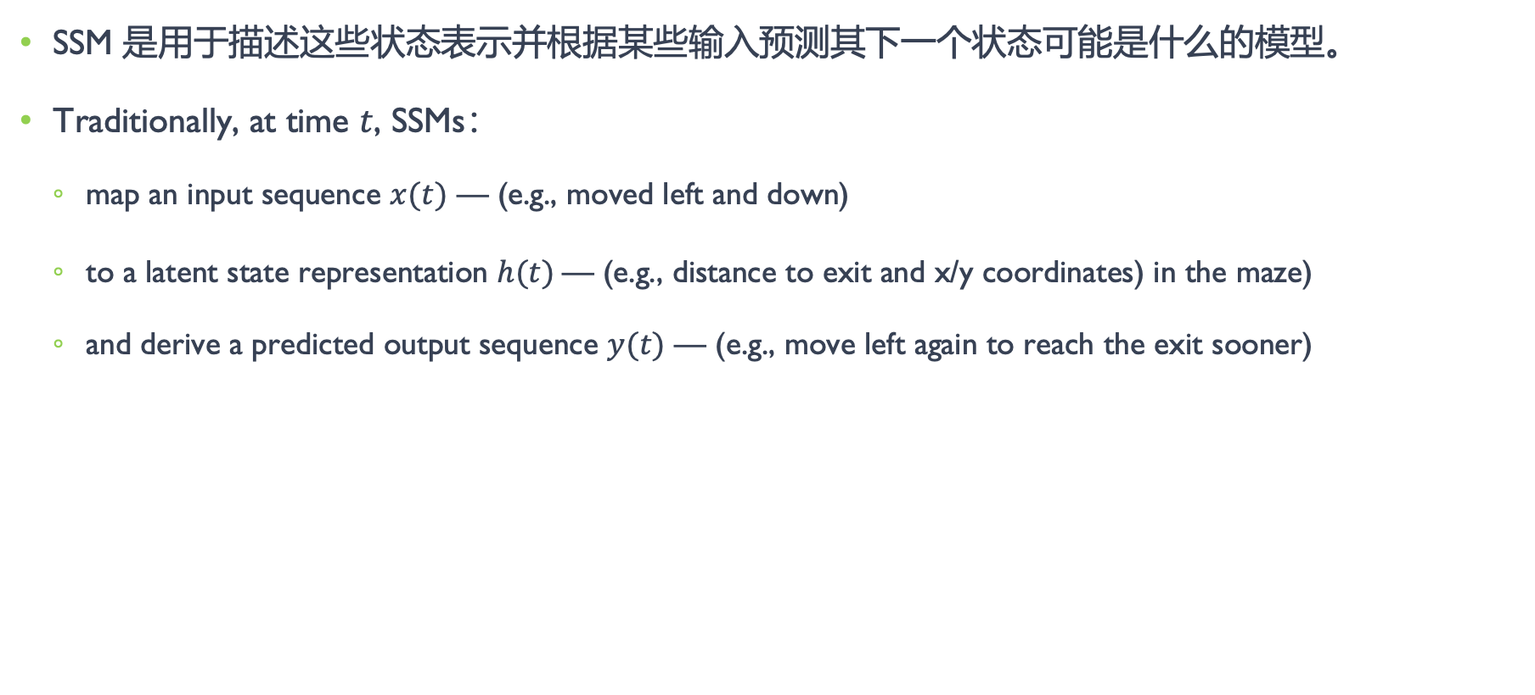
State Space Model 状态空间模型
SSM 是用于描述这些状态表示并根据某些输入预测其下一个状态可能是什么的模型。
Traditionally, at time $t$, SSMs：
map an input sequence $x(t)$ — (e.g., moved left and down)
to a latent state representation $h(t)$— (e.g., distance to exit and x/y coordinates) in the maze)
and derive a predicted output sequence $y(t)$ — (e.g., move left again to reach the exit sooner)

Slide 25
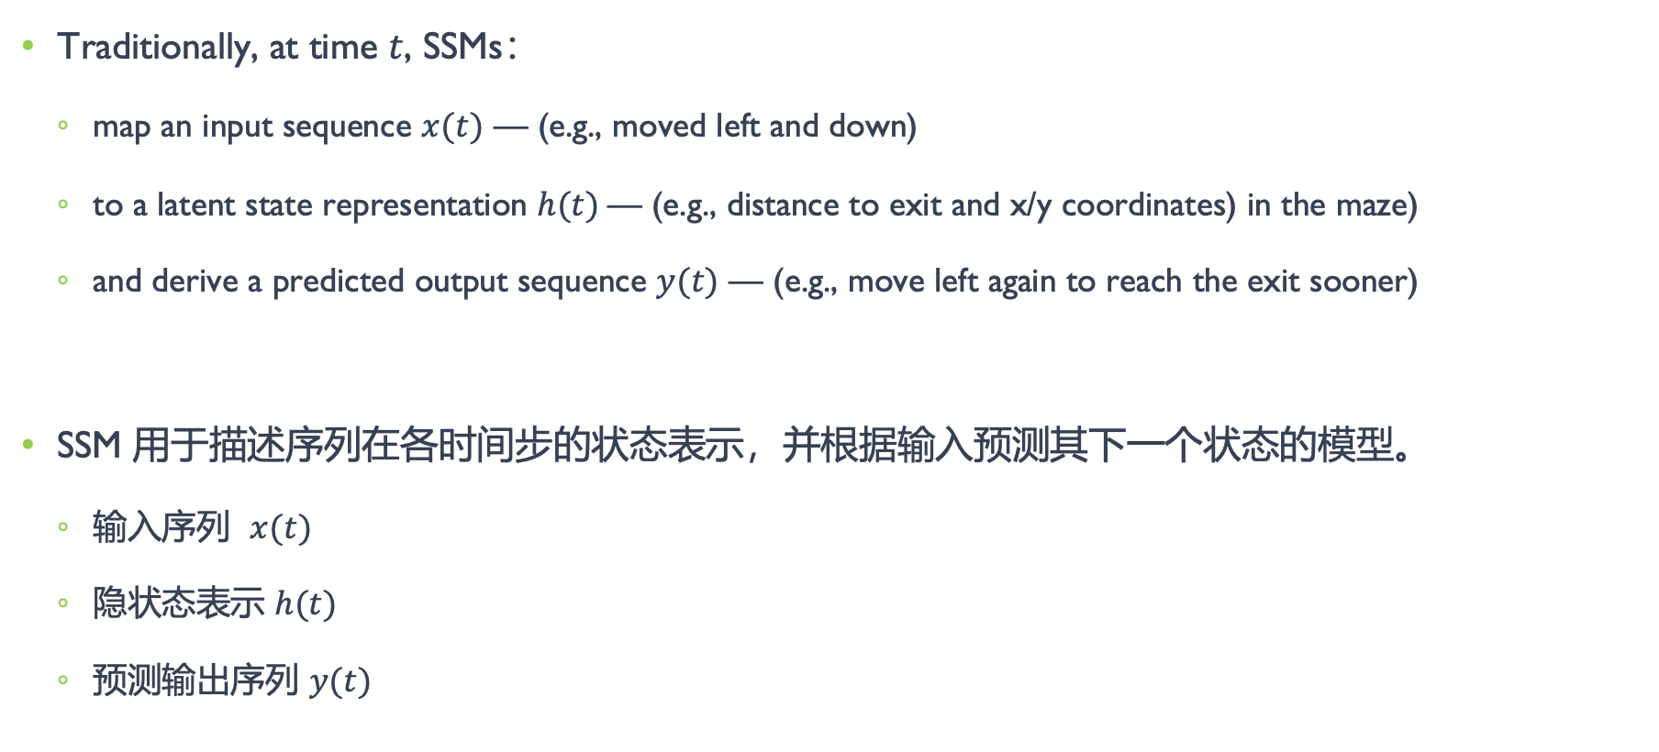
现代控制论系统 SSM
Traditionally, at time $t$, SSMs：
map an input sequence $x(t)$ — (e.g., moved left and down)
to a latent state representation $h(t)$— (e.g., distance to exit and x/y coordinates) in the maze)
and derive a predicted output sequence $y(t)$ — (e.g., move left again to reach the exit sooner)
SSM 用于描述序列在各时间步的状态表示，并根据输入预测其下一个状态的模型。
输入序列 $x(t)$
隐状态表示 $h(t)$
预测输出序列 $y(t)$

Slide 26
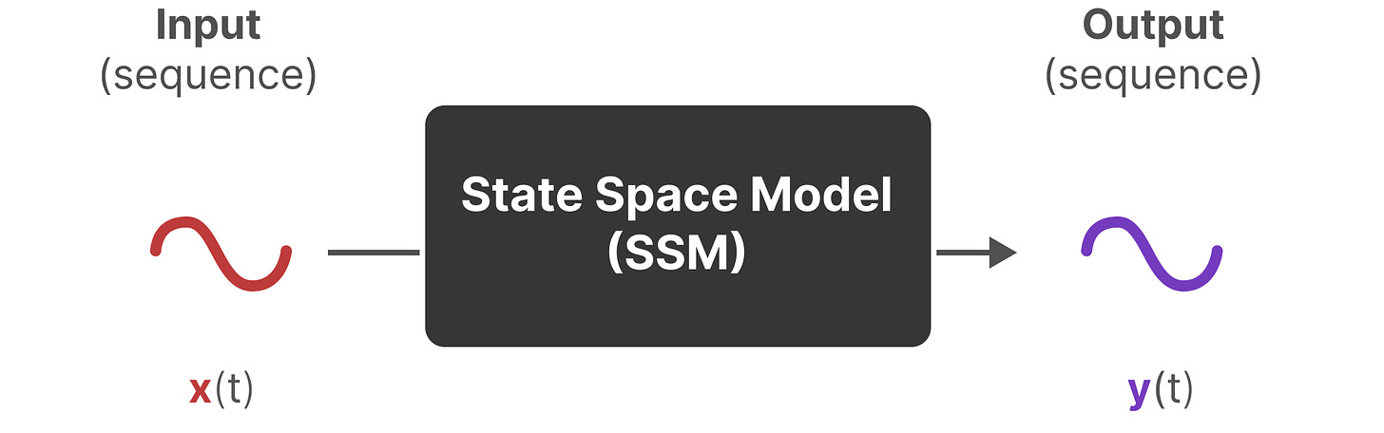
State Space Model 状态空间模型
SSM 不是使用离散序列 (like moving left once) 作为输入，而是接受连续序列作为输入，并预测输出序列。

Slide 27



State Space Model 状态空间模型
SSM 假设在动态系统（如 3D 空间中移动的物体），可以通过两个方程从时间 $t$ 状态进行预测
状态方程：
输出方程：
$$h^{′}\left(t\right)=Ah\left(t\right)+Bx(t)$$
$$y\left(t\right)=Ch\left(t\right)+Dx(t)$$

Slide 28
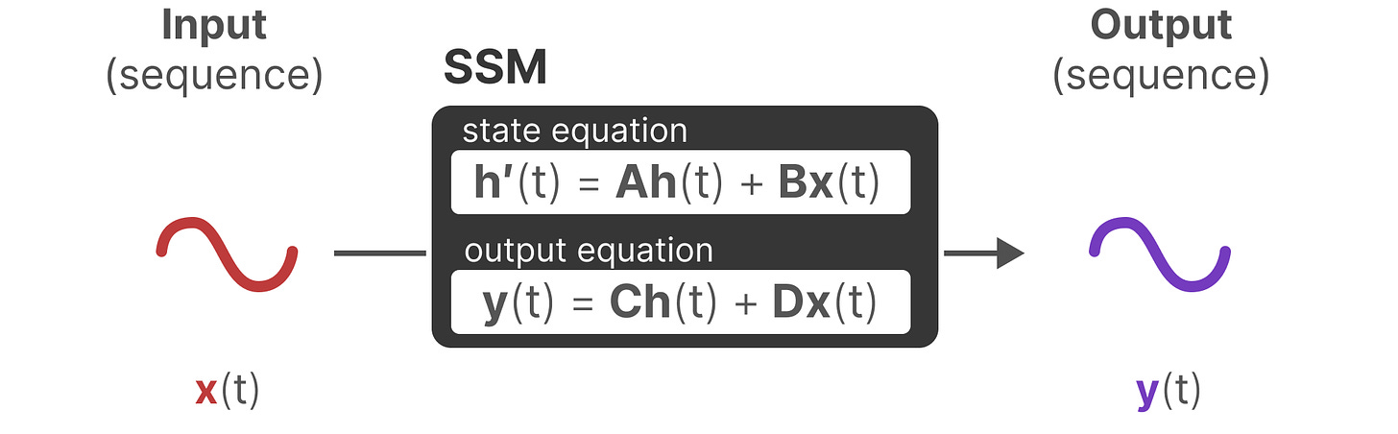

State Space Model 状态空间模型
SSM 目标是找到状态表示 $h(t)$，以便可以从一个输入序列 $x(t)$ 转到输出序列 $y(t)$ 。

Slide 29
04
SSM 计算

Slide 30
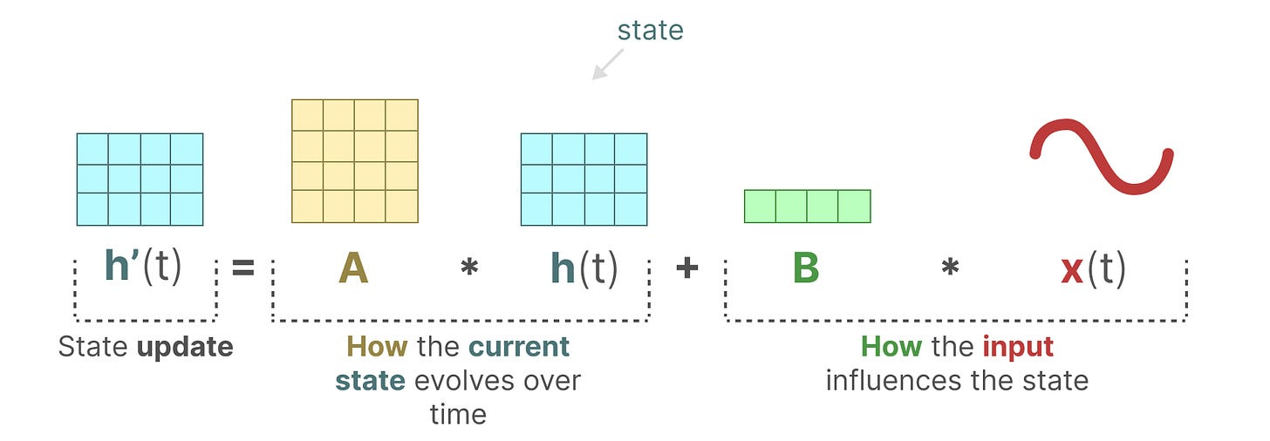


状态方程 state equation
状态方程描述了状态如何变化（通过矩阵 A），以及输入如何影响状态（通过矩阵 B）。
其中，$h(t)$ 为任何给定时间 $t$ 潜在状态表示， $x(t)$ 为影响状态的输入。
$$h^{′}\left(t\right)=Ah\left(t\right)+Bx(t)$$

Slide 31
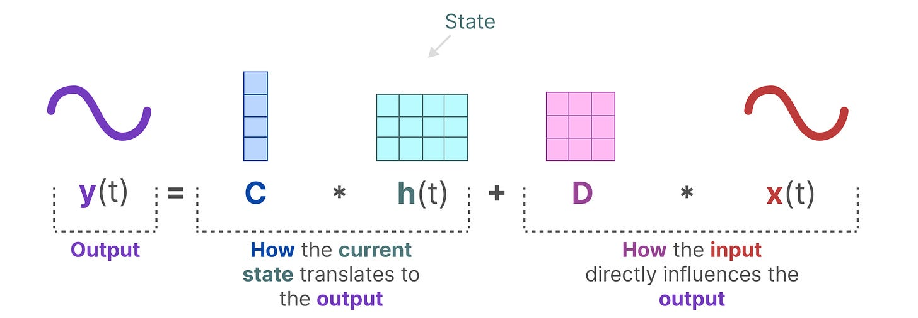


输出方程 output equation
输出方程描述状态如何通过矩阵 $C$ 转换为输出，以及输入如何通过矩阵 $D$影响输出。
$$y\left(t\right)=Ch\left(t\right)+Dx(t)$$

Slide 32
可视化方程
状态方程 state equation + 输出方程 output equation

Slide 33
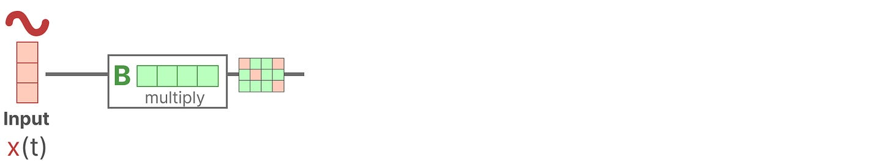


SSM 细节
假设有一个输入信号 $x(t)$，该信号首先乘以矩阵 $B$，该矩阵描述了输入如何影响系统。
$$h^{′}\left(t\right)=Ah\left(t\right)+Bx(t)$$

Slide 34
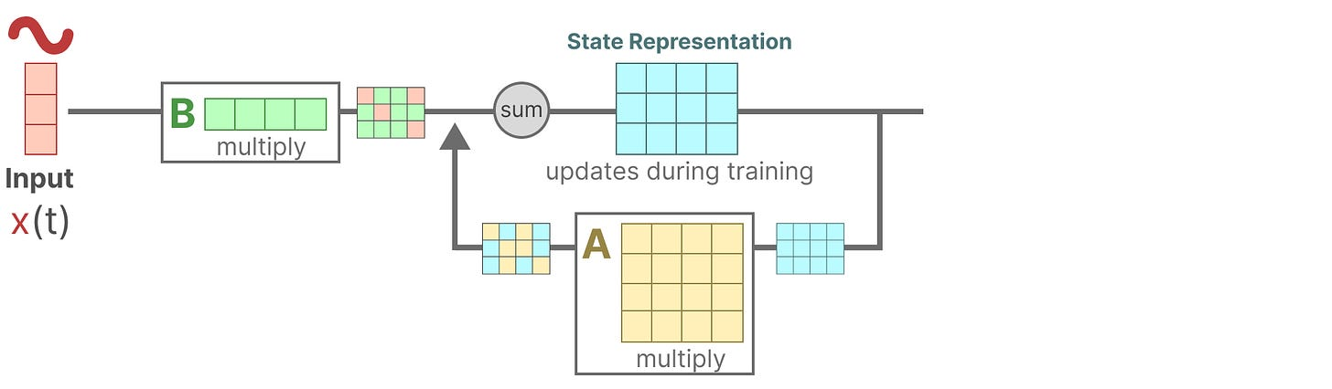

SSM 细节
更新后的状态（类似于神经网络的隐藏状态）是一个包含环境核心“知识”的潜在空间。
用矩阵 A 乘以状态 State，该矩阵描述所有内部状态如何连接，代表了系统的潜在动态。
$$h^{′}\left(t\right)=Ah\left(t\right)+Bx(t)$$

Slide 35
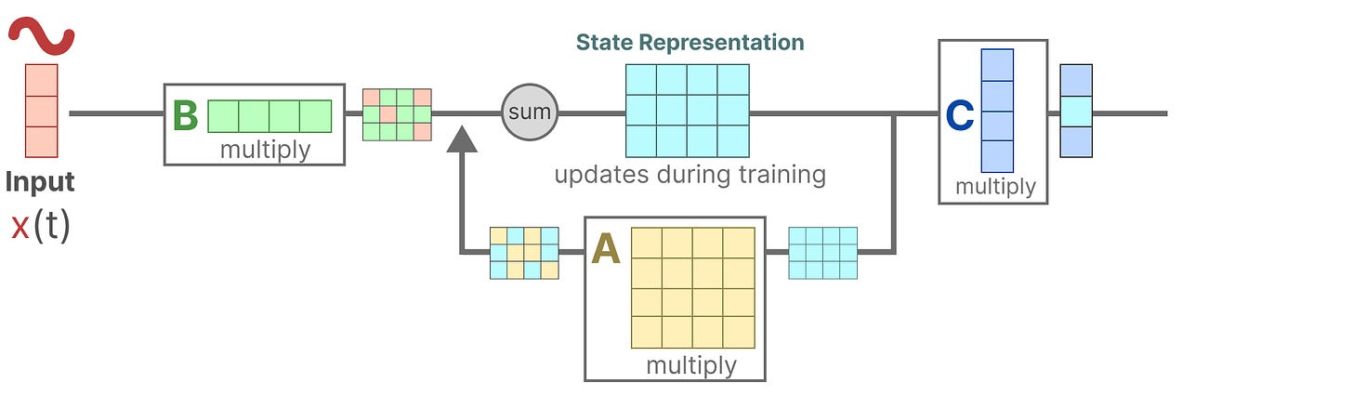


SSM 细节
矩阵 $A$ 在创建状态表示之前应用，并在状态表示更新后更新。使用矩阵 $C$ 来描述状态如何转换为输出：
$$y\left(t\right)=Ch\left(t\right)+Dx(t)$$

Slide 36
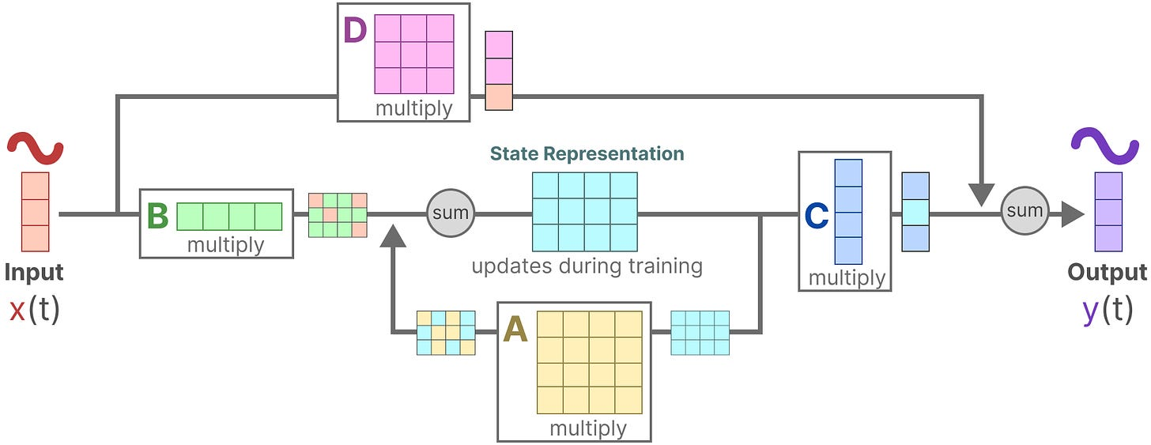


SSM 细节
利用矩阵 $D$ 来提供从输入到输出的直接信号，也被称为跳过连接（skip-connection）：
$$y\left(t\right)=Ch\left(t\right)+Dx(t)$$

Slide 37
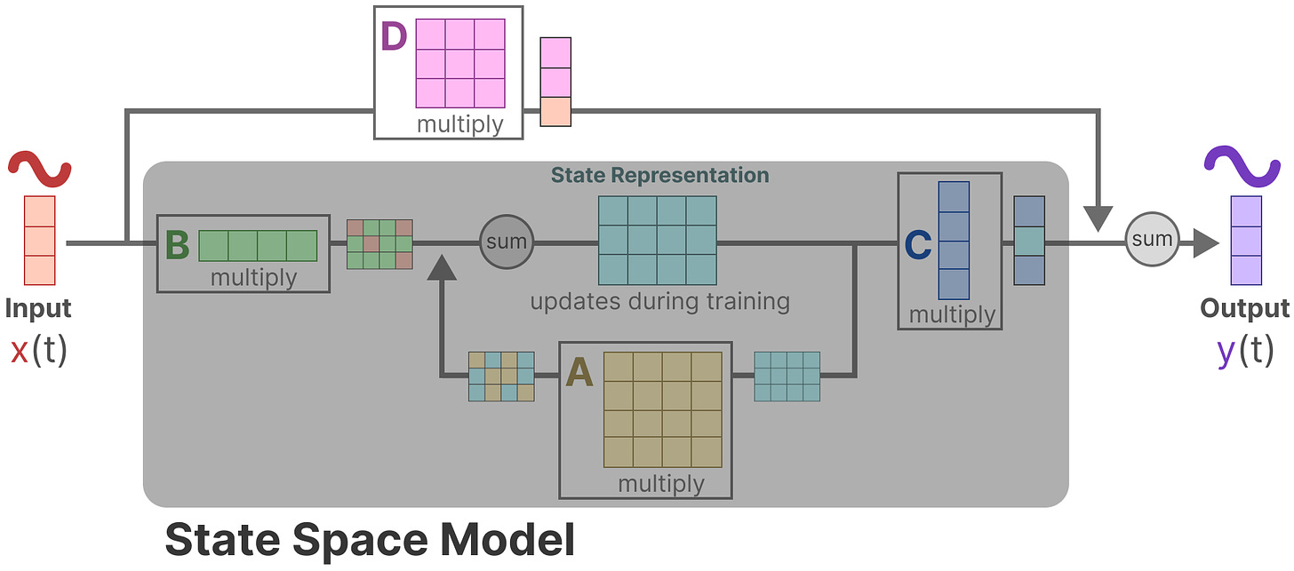
SSM 细节

Slide 38
SSM 细节

Slide 39
05
小结与思考

Slide 40
Mamba

Slide 42
Reference 参考&引用
https://srush.github.io/annotated-s4/
https://huggingface.co/blog/lbourdois/get-on-the-ssm-train
https://en.wikipedia.org/wiki/State-space_representation
https://arxiv.org/abs/2405.21060
https://github.com/state-spaces/mamba?tab=readme-ov-file
https://readit.plus/a/mo3u2/a-visual-guide-to-mamba-and-state

